Slide 1



Đề tài :WEB QUẢN LÝ BÁN SÁCH
KHẢO SÁT HỆ THỐNG
01
PHÂN TÍCH HỆ THỐNG HƯỚNG ĐỐI TƯỢNG
02
THIẾT KẾ HỆ THỐNG
03
KẾT LUẬN
04

Slide 2

02
PHÂN TÍCH HỆ THỐNG HƯỚNG ĐỐI TƯỢNG
03
THIẾT KẾ HỆ THỐNG
01
KHẢO SÁT HỆ THỐNG
04
KẾT LUẬN
Nội dung thuyết trình
KHẢO SÁT HỆ THỐNG
01
PHÂN TÍCH HỆ THỐNG HƯỚNG ĐỐI TƯỢNG
02
THIẾT KẾ HỆ THỐNG
03
KẾT LUẬN
04

Slide 3

Nội dung thuyết trình
02
PHÂN TÍCH HỆ THỐNG HƯỚNG ĐỐI TƯỢNG
01
KHẢO SÁT HỆ THỐNG
03
THIẾT KẾ HỆ THỐNG
04
KẾT LUẬN

Slide 4
I. KHẢO SÁT HỆ THỐNG
1. Tổng quan.
Giới thiệu
CÔNG TY được thành lập vào năm 2001, với mục đích kinh doanh các hàng cơ khí, máy công nghiệp, vật tư… phục vụ cho các công trình, đơn vị thi công đường, nhà ở.
GIÁM ĐỐC
PHÓ GIÁM ĐỐC KỸ THUẬT
PHÒNG ĐỒ HOẠ VÀ WEBSITE
PHÒNG PHẦN MỀM ỨNG DỤNG
PHÒNG KỸ THUẬT
PHÓ GIÁM ĐỐC KINH DOANH
PHÒNG HÀNH CHÍNH
PHÒNG MARKETING
Tổ chức bộ máy công ty

Slide 5
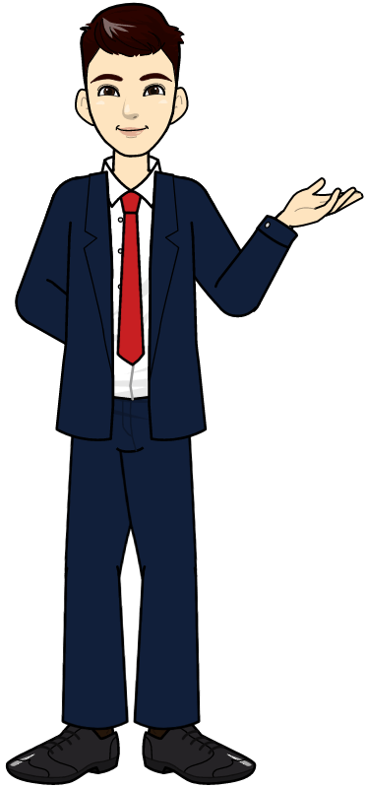

Nội dung thuyết trình
2. Phân tích và thiết kế chức năng
Biểu đồ
Biểu đồ phân ra chức năng
Biểu đồ luồng dữ liệu
Biểu đồ luồng dữ liệu khung cảnh
Biểu đồ luồng dữ liệu mức đỉnh
Biểu đồ luồng dữ liệu dưới mức đỉnh
Chức năng quản lý nhân sự
Chức năng quản lý dự án
Chức năng báo cáo
Nội dung 1
Nội dung 3
Nội dung 4
Ghi chú nội dung 3
Ghi chú nội dung 4
Ghi chú nội dung 1

Slide 6
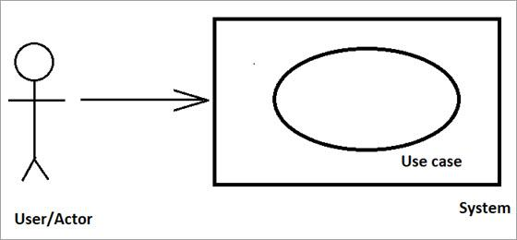




Nội dung thuyết trình
02
PHÂN TÍCH HỆ THỐNG HƯỚNG ĐỐI TƯỢNG
01
KHẢO SÁT HỆ THỐNG
03
THIẾT KẾ HỆ THỐNG
04
KẾT LUẬN
b. Đặc tả ca sử dụng
a. Các ACTOR
Tác nhân: những tác nhân liên quan đến ca sử dụng, chỉ rõ tác nhân nào bắt đầu ca sử dụng
Mục đích: mục đích của UC
Mô tả: tóm tắt tiến trình xử lý công việc cần thực hiện
2.1 BIỂU ĐỒ USECASE.
Người quản trị
Phòng nhân sự
Nhân viên tài chính
Nhân viên

Slide 7
























2.2. BIỂU ĐỒ TUẦN TỰ
Đăng nhập
Quản lý chức vụ
Quản lý phụ cấp
Cấp quyền người dùng
Quản lý nhân viên
Quản lý trình độ học vấn
Việc tìm kiếm nhân viên
Báo cáo thống kê nhân viên
Quản lý hợp đồng lao động
Quản lý khen thưởng kỷ luật
Quản lý trình độ ngoại ngữ
Nội dung thuyết trình
02. PHÂN TÍCH HỆ THỐNG HƯỚNG ĐỐI TƯỢNG
2.1 BIỂU ĐỒ USECASE.
a. Các ACTOR
Người quản trị
Phòng nhân sự
Nhân viên tài chính
Nhân viên
Nội dung 1
Nội dung 3
Nội dung 4
Ghi chú nội dung 3
Ghi chú nội dung 4
Ghi chú nội dung 1
b. Đặc tả ca sử dụng
Tác nhân: những tác nhân liên quan đến ca sử dụng, chỉ rõ tác nhân nào bắt đầu ca sử dụng
Mục đích: mục đích của UC
Mô tả: tóm tắt tiến trình xử lý công việc cần thực hiện

Slide 8







a. Biểu đồ hành động
b. Biểu đồ trạng thái
Nội dung thuyết trình
- Trạng thái đăng nhập
- Hồ sơ sinh viên
- Khen thưởng kỷ luật
- Trạng thái thông tin hồ sơ nhân viên
Nội dung 2
02. PHÂN TÍCH HỆ THỐNGHƯỚNG ĐỐI TƯỢNG
- Trạng thái thông tin khen thưởng kỷ luật
2.2. BIỂU ĐỒ TUẦN TỰ
Nội dung 1
Nội dung 3
Nội dung 4
Đăng nhập
Quản lý chức vụ
Quản lý phụ cấp
Cấp quyền người dùng
Ghi chú nội dung 3
Ghi chú nội dung 4
Ghi chú nội dung 1
Quản lý nhân viên
Quản lý trình độ học vấn
Việc tìm kiếm nhân viên
Báo cáo thống kê nhân viên
Quản lý hợp đồng lao động
Quản lý khen thưởng kỷ luật
Quản lý trình độ ngoại ngữ

Slide 9



2.4 Biểu đồ lớp
Đăng nhập
Thêm hồ sơ nhân viên
Thêm hợp đồng lao động
Thêm bậc lương
Khen thưởng kỉ luật
Thêm chức vụ
Phòng ban
Phụ cấp
Chấm công
Trình độ học vấn
Trình độ ngoại ngữ
Nội dung thuyết trình
Nội dung 2
02. PHÂN TÍCH HỆ THỐNGHƯỚNG ĐỐI TƯỢNG
2.3. Biểu đồ trạng thái, hành động
a. Biểu đồ hành động
b. Biểu đồ trạng thái
Nội dung 1
Nội dung 3
Nội dung 4
- Trạng thái đăng nhập
Ghi chú nội dung 3
Ghi chú nội dung 4
Ghi chú nội dung 1
- Hồ sơ sinh viên
- Khen thưởng kỷ luật
- Trạng thái thông tin hồ sơ nhân viên
- Trạng thái thông tin khen thưởng kỷ luật

Slide 10
Nội dung thuyết trình
Nội dung 2
02. PHÂN TÍCH HỆ THỐNGHƯỚNG ĐỐI TƯỢNG
2.4 Biểu đồ lớp
Đăng nhập
Thêm hồ sơ nhân viên
Thêm hợp đồng lao động
Thêm bậc lương
Khen thưởng kỉ luật
Thêm chức vụ
Phòng ban
Phụ cấp
Chấm công
Trình độ học vấn
Trình độ ngoại ngữ
Nội dung 1
Nội dung 3
Nội dung 4
Ghi chú nội dung 3
Ghi chú nội dung 4
Ghi chú nội dung 1

Slide 11
Nội dung thuyết trình
02
PHÂN TÍCH HỆ THỐNG HƯỚNG ĐỐI TƯỢNG
01
KHẢO SÁT HỆ THỐNG
03
THIẾT KẾ HỆ THỐNG
04
KẾT LUẬN

Slide 12

Nội dung thuyết trình
03
THIẾT KẾ HỆ THỐNG
Nội dung 1
Nội dung 4
Nội dung 2
Ghi chú nội dung 4
Ghi chú nội dung 1
Ghi chú nội dung 2

Slide 13





Nội dung 1
Ghi chú nội dung 1
Nội dung 1
Nội dung 1

Slide 14


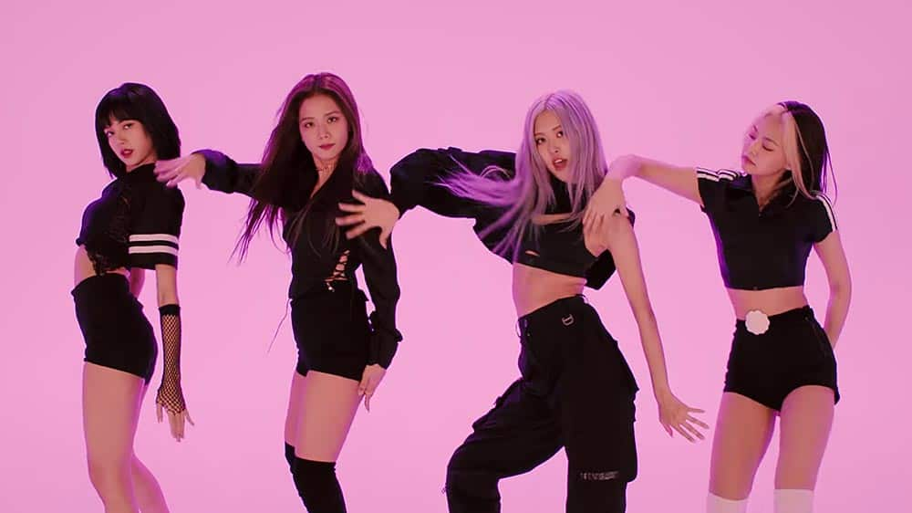

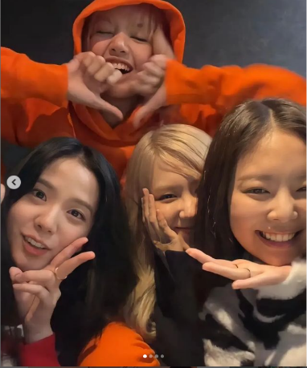
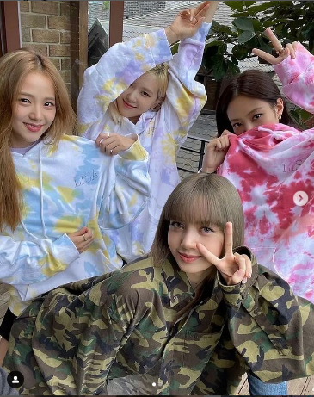
Nội dung 2
Nội dung 2
Nội dung 2
Ghi chú thuyết trình ở đây

Slide 15

Nội dung thuyết trình
02
PHÂN TÍCH HỆ THỐNG HƯỚNG ĐỐI TƯỢNG
01
KHẢO SÁT HỆ THỐNG
03
THIẾT KẾ HỆ THỐNG
04
KẾT LUẬN
Để có một đội ngũ nhân viên chuyên nghiệp, giàu kinh nghiệm và năng lực cao cần có sự quản lý chặt chẽ của công ty.
Việc điều chuyển nhân viên vào các phòng ban thích hợp với năng lực của nhân viên, tổ chức các đợt đào tạo nâng cao tay nghề cho nhân viên, có các hình thức khen thưởng, khích lệ nhân viên yêu công việc của mình.
Mặt khác cũng có những hình thức kỷ luật, khiển trách khi nhân viên làm sai, gây ảnh hưởng đến uy tín, thương hiệu của công ty.
Nhân viên được hưởng lương theo quy định của công ty, có các khoản thưởng lương nếu nhân viên làm vượt sản phẩm, hay làm tốt công việc của mình.

Slide 16
Nội dung thuyết trình
KẾT LUẬN
Để có một đội ngũ nhân viên chuyên nghiệp, giàu kinh nghiệm và năng lực cao cần có sự quản lý chặt chẽ của công ty.
Việc điều chuyển nhân viên vào các phòng ban thích hợp với năng lực của nhân viên, tổ chức các đợt đào tạo nâng cao tay nghề cho nhân viên, có các hình thức khen thưởng, khích lệ nhân viên yêu công việc của mình.
Mặt khác cũng có những hình thức kỷ luật, khiển trách khi nhân viên làm sai, gây ảnh hưởng đến uy tín, thương hiệu của công ty.
Nội dung 1
Nội dung 3
Nội dung 2
Ghi chú nội dung 3
Ghi chú nội dung 1
Ghi chú nội dung 2
Nhân viên được hưởng lương theo quy định của công ty, có các khoản thưởng lương nếu nhân viên làm vượt sản phẩm, hay làm tốt công việc của mình.
Ghi chú nội dung 3

Slide 17


